Slide 1

LOGIN
USUARIO
CONTRASEÑA
INICIAR SESIÓN
Crear cuenta

Slide 2
CREAR CUENTA
NOMBRE
APELLIDOS
SELECCIÓN
EMAIL
USUARIO
CONTRASEÑA
CREAR
Importante para filtrar los datos a cargar por jugadores por país

Slide 3



ACTUAL
ANTERIORES
Alejandro Ruiz Aranda
SPAIN
FECHA | COMPETICIÓN | ENTRENADOR
10-05-22 | UEFA NATIONS LEAGUE | LUIS ENRIQUE
10-02-21 | CLASIFICICACIONMUNDIAL 2022 | LUIS ENRIQUE
09-09-20 | AMISTOSOS DE PREAPARACIÓN | LUIS ENRIQUE
CONVOCTARIAS
PLANTILLA
PLANTILLA
JUGADORES
JUGADORES
CONVOCTARIAS

Slide 4
UEFA NATIONS LEAGUE
ESTADISTICAS
Alejandro Ruiz Aranda
SPAIN
JUGADOR | POSICIÓN | EQUIPO | EDAD | INT
Ferrán Torres | DC | FC.BARCELONA | 23 | 11
Pau Torres | DFC | VILLAREAL C.F | 25 | 2
Unai Simón | POR | ATHLETIC CLUB | 27 | 1
Ansu Fatu | MCI - DC | FC.BARCELONA | 21 | 15
CONVOCTARIAS
PLANTILLA
JUGADORES
CONVOCTARIAS

Slide 5
EDAD MEDIA: 24.5
ESTILO DE JUEGO: posesión larga
% VICTORIAS: 92%
RESULTADO: 3ºClasificado
Alejandro Ruiz Aranda
SPAIN
CONVOCTARIAS
PLANTILLA
JUGADORES
SENTIMIENTO

Slide 6
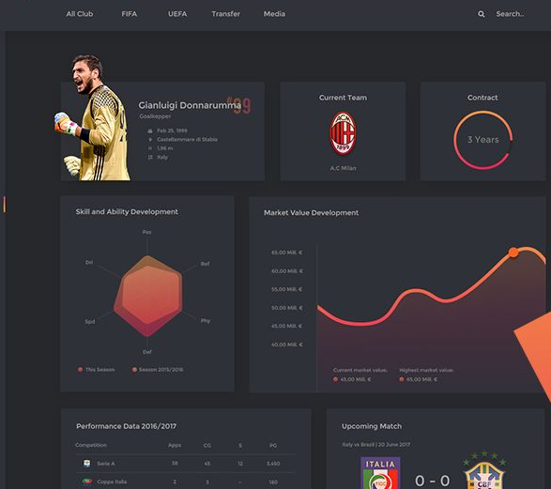
Alejandro Ruiz Aranda
SPAIN
CONVOCTARIAS
PLANTILLA
JUGADORES
SENTIMIENTO

Slide 7
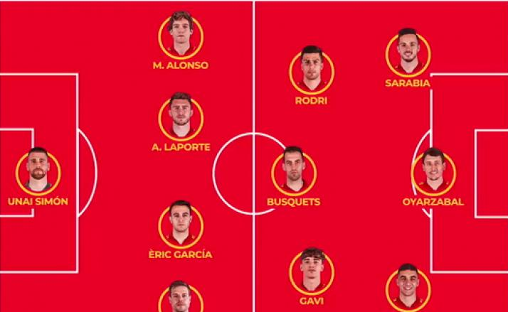

Alejandro Ruiz Aranda
SPAIN
CONVOCTARIAS
PLANTILLA
JUGADORES
SENTIMIENTO

Slide 8
Alejandro Ruiz Aranda
SPAIN
CONVOCTARIAS
PLANTILLA
JUGADORES
SENTIMIENTO

